Slide 1

MINIMATURITY
DLOUHODOBÝ ŠKOLNÍ PROJEKT
BADATELSKÝCH AKTIVIT ŽÁKŮ

Slide 2
Naším společným cílem je:
  Podporovat individuální osobnostní rozvoj
  a růst vlastním tempem.
  Rozvíjet dovednosti potřebné pro další studium
  a vést k celoživotnímu učení.
  Učit se kriticky myslet a porozumět vědě.
  Posilovat pozitivní a odpovědný vztah ke svému vlastnímu učení
  a k sobě samému.
  Porozumět vědě, rozvíjet kritické myšlení, formovat kreativně přemýšlející sebevědomou osobnost pomáhá
  badatelský přístup.

Slide 3
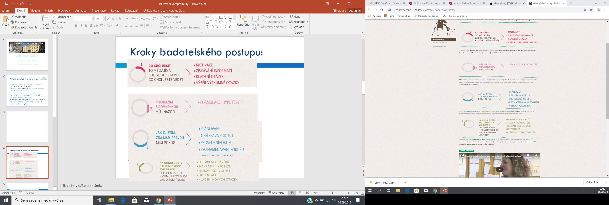
Kroky badatelského postupu:
Citováno online: http://badatele.cz/cz/4-badatelske-kroky

Slide 4
Naším badatelským úkolem je:
Najít vhodné téma…
Popsat problém…
Zamyslet se a vyslovit domněnku, hypotézu…
Experimentem, pokusem ji ověřit…
A říct o tom všem…

Slide 5
Co je na konci?
BADATELSKÝ ŽÁKOVSKÝ PROJEKT
SEMINÁRNÍ PRÁCE (cca 10 stran)
  TEORETICKÁ VÝCHODISKA
  PRAKTICKÁ, BADATELSKÁ ČÁST
  POSTER (upoutávka či vědecký poster)
PREZENTACE VÝSLEDKŮ PRÁCE
  POWERPOINTOVÁ PREZENTACE, VIDEO, FOTOGALERIE, POSTER, UČEBNÍ POMŮCKA, JINÁ FORMA….
OBHAJOBA PŘED KOMISÍ

Slide 6
Jak na výběr tématu:
  Téma si volíte sami z oblasti, která vás zajímá.
  Můžete využít nabízených témat vypsaných učiteli.
  Posuďte množství a dostupnost informací k tématu.
  Ujasněte si představu o obsahu práce.
  Najděte problematickou oblast, nějaký problém, rozpor, zajímavost, stanovte cíl práce.
  Navrhněte praktickou část ověřující vaše domněnky.
  Vymyslete vhodný název, napište anotaci.
  Poraďte se s učiteli, rodiči, kamarády…

Slide 7
Doporučení:
  Volte téma, ke kterému je možné realizovat praktickou část, nějaký experiment.
  Důkladně zvažte, zda vyberete téma hodně osobní!
  Dobře se realizují pokusy v rámci přírodovědných předmětů, ale můžete vybírat i humanitní.
  Vyberte si téma takové, aby vás bavilo celou dobu!

Slide 8
Hodnocení (známka, soutěž)
Jednotlivé části dle hodnoceny dle stanovených kritérií
  SEMINÁRNÍ PRÁCE
  PREZENTACE VÝSLEDKŮ PRAKTICKÉ ČÁSTI
  OBHAJOBA
Dobrovolné části (hodnocení body) – dobrovolná část
  POSTER
  ČÁSTI PRÁCE V CIZÍM JAZYCE
  OBHAJOBA V CIZÍM JAZYCE
ZNÁMKA ZAHRNUTA S DO PŘEDMĚTU, KTERÉHO SE TÉMA TÝKÁ NEJVÍCE a s nejtěžší váhou, kterou vyučující využívá)

Slide 9
Omluva z obhajob minimaturit
NECHCEME, ABY BYLY MINIMATURITY POVINNÉ,
ALE CHCEME, ABY JE ZVLÁDLI VŠICHNI….
ZPŮSOB OMLOUVÁNÍ PŘI ABSENCI V DEN OBHAJOB JE STEJNÝ JAKO PŘI KLASICKÉ VÝUCE (DLE ŠKOLNÍHO ŘÁDU)

Slide 10
Jak svou práci dále využít?
ZKUŠENOSTI VYUŽITELNÉ V DALŠÍM STUDIU
LYCEUM – MOŽNOST POKRAČOVAT V MATURITNÍ PRÁCI (!)
SOČ - STŘEDOŠKOLSKÁ ODBORNÁ ČINNOST
REPREZENTACE ŠKOLY (STRETECH), SOUTĚŽE
SEMINÁRNÍ PRÁCE K PŘIJÍMAČKÁM NA VOŠ A VŠ
A DALŠÍ

Slide 11
Učíme se citovat!
KOPÍROVÁNÍ TEXTŮ ČI JINÝCH ZDROJŮ BEZ UDÁNÍ CITAČNÍHO ZDROJE NENÍ SPRÁVNÉ.
ZPŮSOB JAK SPRÁVNĚ CITOVAT NAJDETE V MATERÁLECH VE SLOŽCE MINIMATURITY ČI NA WEBU ŠKOLY.
TVOŘTE CITACE NA https://www.citace.com/
VYZKOUŠEJTE https://odevzdej.cz/

Slide 12
Kde najdu další informace?
Moodle - Badatelské práce žáků – burza témat a nápadů, speciálně připravená „badatelská platforma“ https://moodle.zshk.cz/course/index.php?categoryid=107
Webové stránky školy https://www.zshk.cz/minimaturity/

Slide 13
Kdo mi poradí? Realizační tým.
Mgr. Tereza Horáková tereza.horakova@zshk.cz
Mgr. Zuzana Gebrtová zuzana.gebrtova@zshk.cz
Mgr. Petra Toboříková, Ph.D. petra.toborikova@zshk.cz
Mgr. Michaela Trejtnarová michaela.trejtnarova@zshk.cz
Mgr. Hynek Dostál, Ph.D. hynek.dostal@zshk.cz
PhDr. Přemysl Štindl premysl.stindl@zshk.cz

Slide 14
Harmonogram
aktuální termíny na: https://www.zshk.cz/minimaturity/
Červen - září - Vyhledání konzultanta, výběr tématu
- Závazný zápis tématu do 25.září 2024
leden - Elektronické odevzdání práce do 25.ledna.2024
Leden/únor - Veřejná obhajoba badatelské práce (minimaturitní práce) 30. nebo 31.ledna 2024

Slide 15
NABÍDKA TÉMAT: viz moodle ale nejlepší je vlastní téma☺

Slide 16
DĚKUJEME VÁM ZA POZORNOST
A PŘEJEME HODNĚ RADOSTI
Z BÁDÁNÍ!

